Slide 1
कक्षा – 6 , पाठ –तीन नादान दोस्त भाग – एक
श्रीमती – अंजना माझी द्वारा प्रस्तुत

Slide 2
नादान दोस्त पाठ परिचय
लेखक – मुंशी प्रेमचंद

Slide 3
लेखक परिचय
प्रेमचंद का जन्म 31जुलाई सन् 1880 को बनारस शहर से चार मील दूर लमही गाँव में हुआ था | इनके पिता का नाम अजायब राय था और वह डाकखाने में मामूली नौकर के तौर पर काम करते थे | तेरह वर्ष की उम्र उन्होने लिखना शुरू किया , शुरू में इन्होने कुछ नाटक लिखे फिर बाद में उर्दू में उपन्यास लिखना आरम्भ किया | तेरह वर्ष की उम्र सन् 1894 में ‘ होनहार बिरवान के होत चिकने पात” नामक नाटक लिखा और उसी समय “रूठी रानी” नामक दूसरा उपन्यास भी लिखा | प्रेमचंद उच्चकोटि के मानव थे | आडम्बर और दिखावे से वह दूर रहते थे | उनका जीवन निर्धनता में बीता | यह एक आदर्शवादी और यथार्थोंमुखी लेखक थे | इन्होने लोगों को तिलस्मी और जासूसी दुनिया से बाहर निकाला | यह उपन्यास सम्राट माने जाते हैं | इनके लेखन के बाद हिंदी साहित्य में एक नए युग का नामकरण हुआ , प्रेमचंद युग |

Slide 4
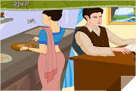

Slide 5
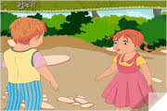

Slide 6
